Slide 1

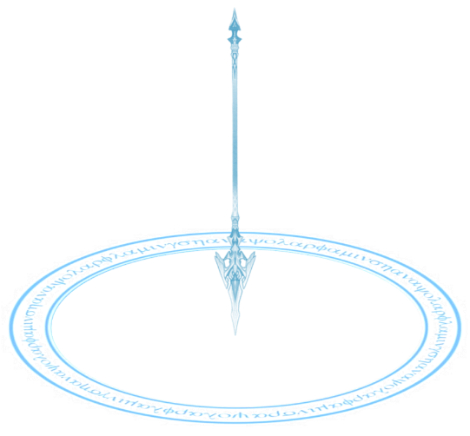
창술사 1차 각성기
연가창식: 은하유성탄
기획 의도 | 창이 유성처럼 하늘에서 떨어져 큰 폭발을 일으키는 느낌을 주기 위함 | 아이콘 | lm_skill_01_26.png
스킬 설명 | 마우스 지점에 공격을 가한다. 도약하여 전방을 바라보며 후방으로 4m 가량 공중으로 점프한다. 이후 창에 기를 집중하고 선택한 지점에 창을 던진다. 창이 지점에 떨어지며 {dmg_1}의 피해를 주고 서서히 폭발하여 {dmg_2}, {dmg_2}, {dmg_3}, {dmg_3}, {dmg_4}의 피해를 주고 마지막 {dmg_4}의 피해를 주며 날려버린다.
데이터
(스킬 정보 테이블 & 스킬 테이블)
스킬 정보 키 | LANCEMASTER_26 | 스킬 id | 305260 | 스킬명 | 연가창식: 은하유성창 | 클래스 | 창술사 | 스킬 종류 | 각성기 | 지점 설정 | TRUE
스킬 타입 | 지점 스킬 | 스킬 사거리 | 최대 20m | 범위 유형 | 원형 | 범위 | 15m | 슈퍼 아머 | 피격 이상 면역, 상태 이상 면역
소모 자원 유형 | - | 자원 소모 값 | - | 재사용 대기 시간 | 300초 | 카운터 | FALSE | 스킬 계수 | - | 공격 타입 | 비 방향성
애니메이션 | lm_skill_26_anim.fbx | VFX | lm_skill_26_vfx.fbx | 사운드 | lm_skill_26_sound.wav | 매개변수 key | - | 매개변수 value
캐릭터
공격 범위
최대 사거리
지점 표시 이펙트

Slide 2
창술사 1차 각성기
연가창식: 은하유성탄
기획 의도 | 창이 유성처럼 하늘에서 떨어져 큰 폭발을 일으키는 느낌을 주기 위함 | 아이콘 | lm_skill_01_26.png
스킬 설명 | 마우스 지점에 공격을 가한다. 도약하여 전방을 바라보며 후방으로 4m 가량 공중으로 점프한다. 이후 창에 기를 집중하고 선택한 지점에 창을 던진다. 창이 지점에 떨어지며 {dmg_1}의 피해를 주고 서서히 폭발하여 {dmg_2}, {dmg_2}, {dmg_3}, {dmg_3}, {dmg_4}의 피해를 주고 마지막 {dmg_4}의 피해를 주며 날려버린다.
스킬 정보 키 | LANCEMASTER_26 | 스킬 id | 305260 | 스킬명 | 연가창식: 은하유성창
클래스 | 창술사 | 스킬 종류 | 각성기 | 스킬 타입 | 지점 스킬
최대 레벨 | 1 |  |  | 지점 설정 | TRUE
소모 자원 유형 | - | 자원 소모 값 | - | 재사용 대기 시간 | 300초
스킬 사거리 | 최대 20m | 범위 유형 | 원형 | 범위 | 15m
매개변수 key | - | 매개변수 value | - | 슈퍼 아머 | 피격 이상 면역, 상태 이상 면역
카운터 | FALSE | 공격 타입 | 비 방향성 | 스킬 계수 | -
애니메이션 | lm_skill_26_anim.fbx | VFX | lm_skill_26_vfx.fbx | 사운드 | lm_skill_26_sound.wav
캐릭터
폭발 공격 범위
최대 사거리
15m
20m

Slide 3
스킬 애니메이션
1
후방의 공중으로 4m 가량 도약합니다.
2
공중에서 창을 오른손으로 쥐며 에너지를 모읍니다.
root 모션
(창의 형상으로 모이는 에너지)
loop
root motion
공중에서 창을 한 손으로 쥐고 창에 에너지를 모읍니다.
3
지점으로 창을 던집니다.
창이 지면에 닿으면 폭발하여 피해를 줍니다.

Slide 4
카메라
스킬 연출 시간

Slide 5
스킬의 효과 목록
(SkillEffect_Table.xlsx 참고)
No. | 스킬 효과 ID | 효과 유형 | 효과 | 대상 | 조건 | 설명 | 비고
1 | 3052600 | 특수 기능(버프) | 상태 이상 면역 | 자신 | 스킬 시전 중 | 상태 이상에 면역이 된다.
2 | 3052601 | 오브젝트 생성 | 투사체 생성 | - |  | 투사체(창)를 생성한다.
3 | 3052602 | 대미지 | 투사체 피해 | 적 | 투사체 충돌 시 | {dmg_1}의 피해를 1회 준다. | 영역 1
4 | 3052603 | 대미지 | 일반 피해 | 적 | 적중 시 | {dmg_2}의 피해를 2회 준다. | 영역 2
5 | 3052604 | 대미지 | 일반 피해 | 적 | 적중 시 | {dmg_3}의 피해를 2회 준다. | 영역 2
6 | 3052605 | 대미지 | 일반 피해 | 적 | 적중 시 | {dmg_4}의 피해를 2회 준다. | 영역 2
7 | 3052606 | 피격 판정 | 피격 이상 | 적 | 마지막 타격 적중 시 | 대상을 날려보낸다.
영역 1
투사체의 충돌 박스
영역 2
반지름 15m의 원 [중심점 : 스킬 시전 시 지정한 지점]
15m
20m
캐릭터
공격 범위
최대 사거리

Slide 6
리소스 목록
지점 표시 이펙트

Slide 7
2
loop
root 모션
loop
root 모션

